Slide 1
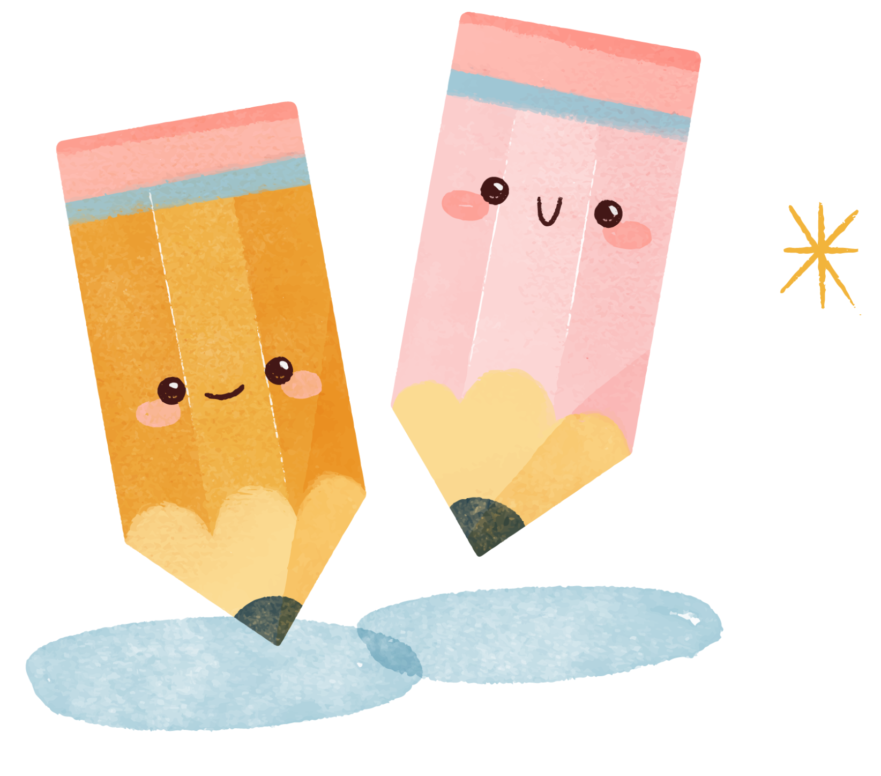
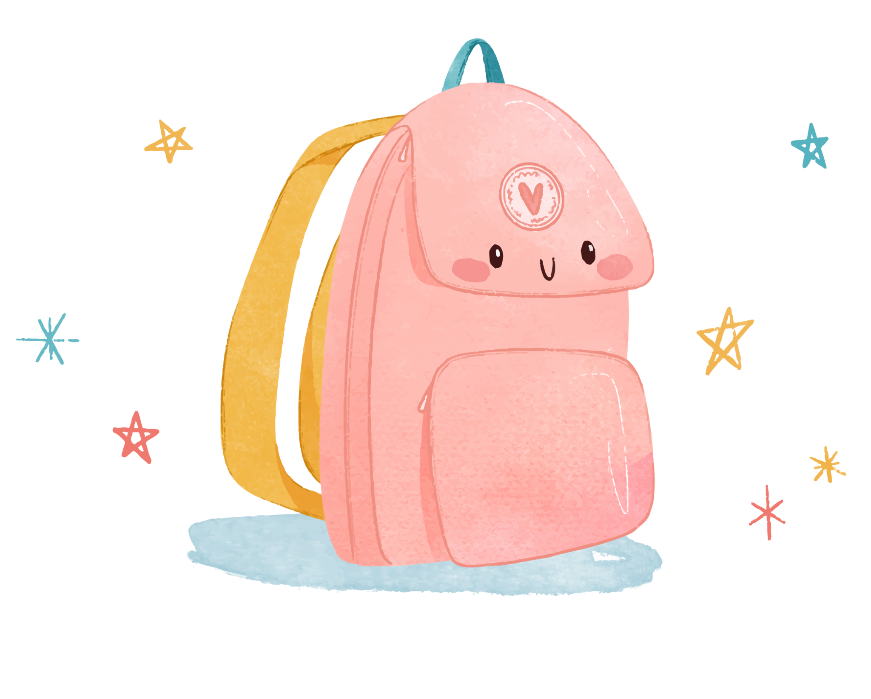
VUI MỪNG CHÀO ĐÓN CÁC EM ĐẾN VỚI TIẾT HỌC HOẠT ĐỘNG TRẢI NGHIỆM HÔM NAY!

Slide 2
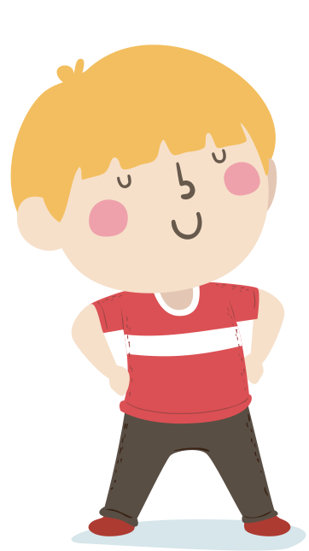
KHỞI ĐỘNG
“Kiểm tra độ hợp nhau của hai bạn”
Đọc sách
Nghe nhạc
ĐỌC SÁCH & NGHE NHẠC

Slide 3
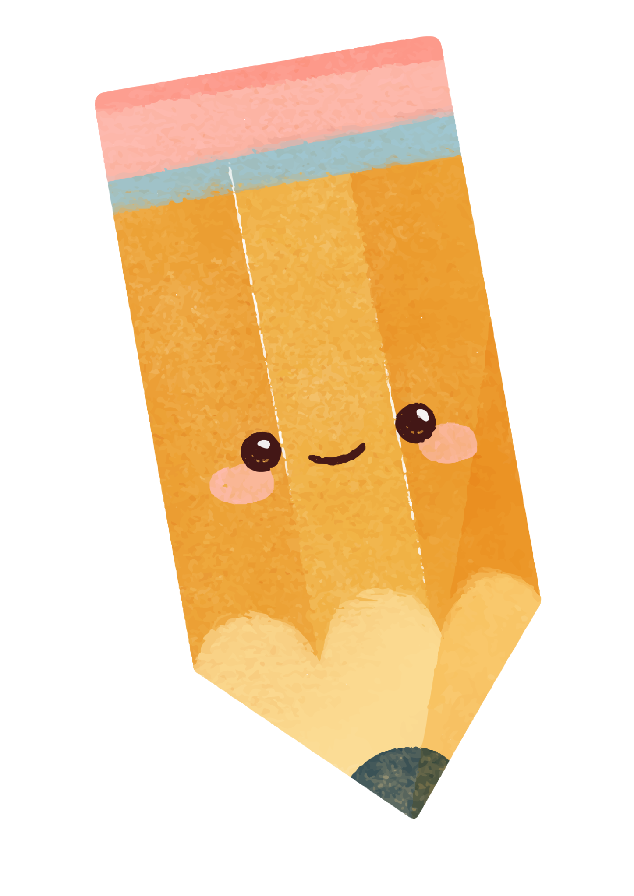
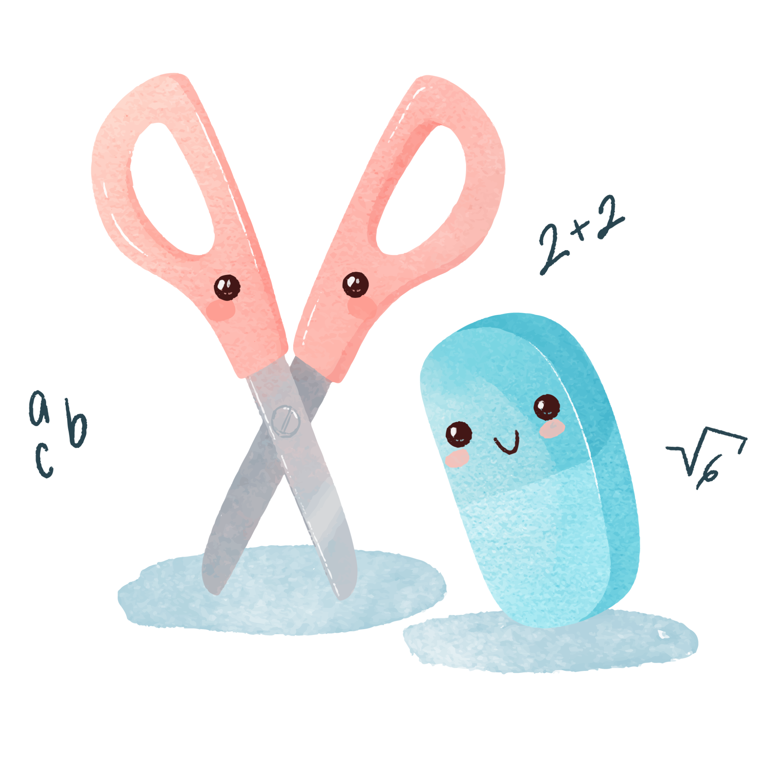
TUẦN 8: HOẠT ĐỘNG GIÁO DỤC: SẢN PHẨM EM YÊU THÍCH
Chủ đề 2: Khám phá bản thân

Slide 4
Nội dung bài học
Thiết kế sản phẩm em yêu thích
01
02
Triển lãm sản phẩm yêu thích

Slide 5
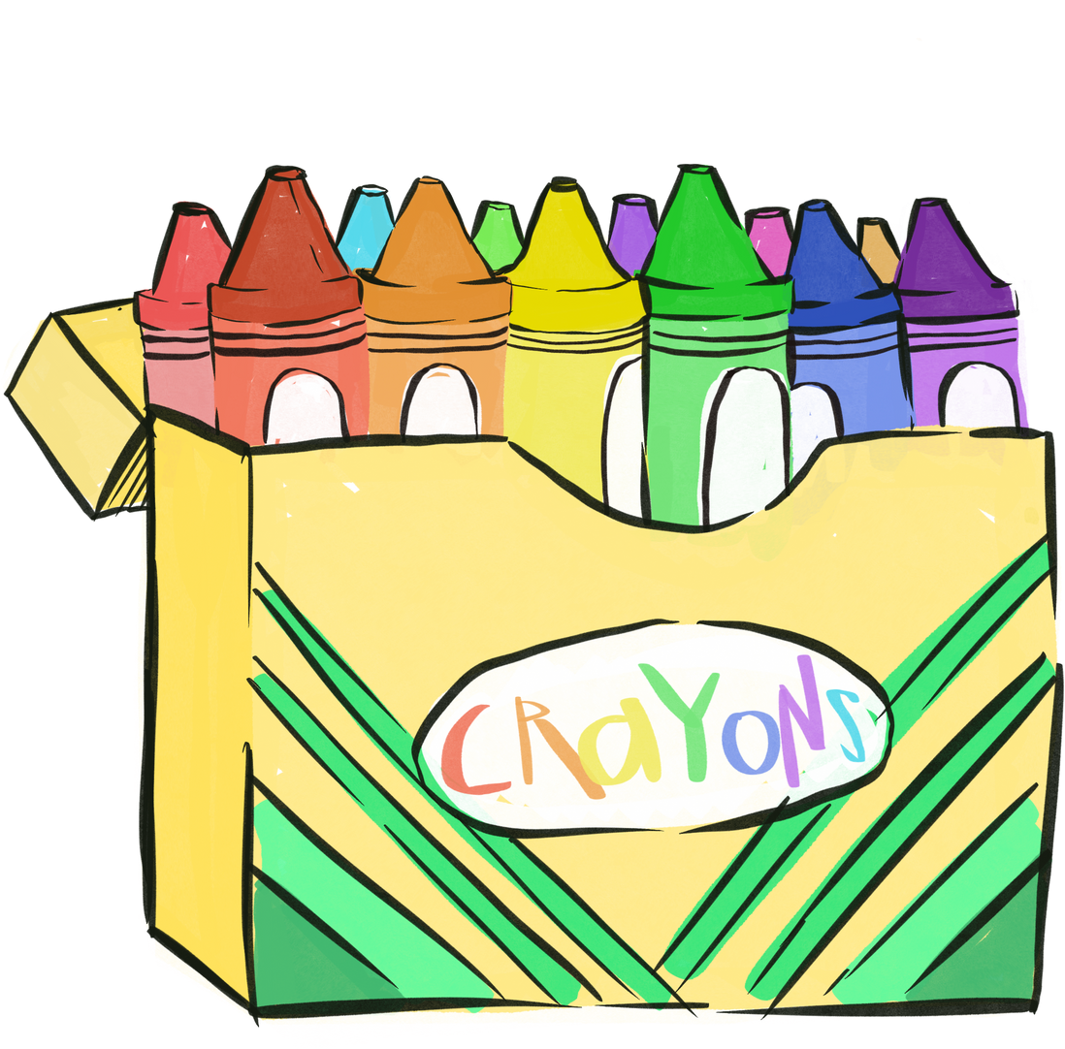
1. Thiết kế sản phẩm em yêu thích
Các vật dụng cần chuẩn bị:

Slide 6
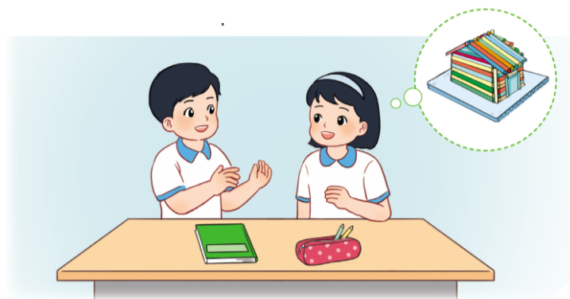
1. Thiết kế sản phẩm em yêu thích
Hoạt động nhóm
Trao đổi nhóm để lựa chọn và lên ý tưởng thiết kế sản phẩm yêu thích.
Thực hành làm sản phẩm theo ý tưởng đã thiết kế.

Slide 7
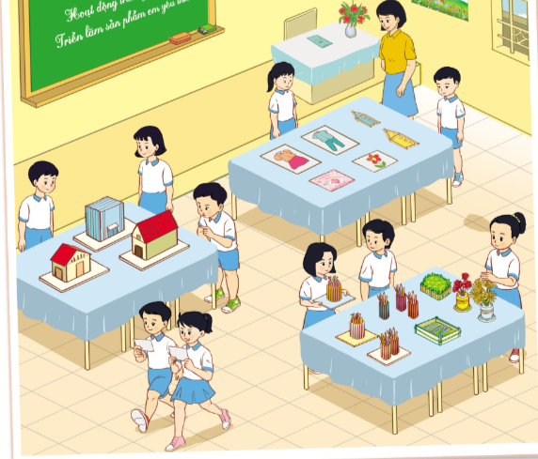
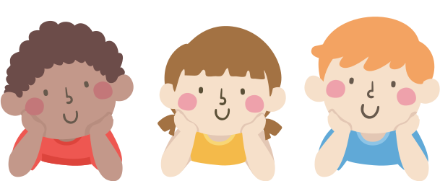
2. Triển lãm sản phẩm yêu thích
Trưng bày và giới thiệu sản phẩm em thiết kế.
Bình chọn sản phẩm em yêu thích.

Slide 8
Kết luận
Mỗi người có những sở thích khác nhau. Các em đã biết xác định các đồ vật mình yêu thích, tìm tòi sáng tạo các sản phẩm theo ý tưởng riêng của mình là điều đáng khen ngợi.

Slide 9
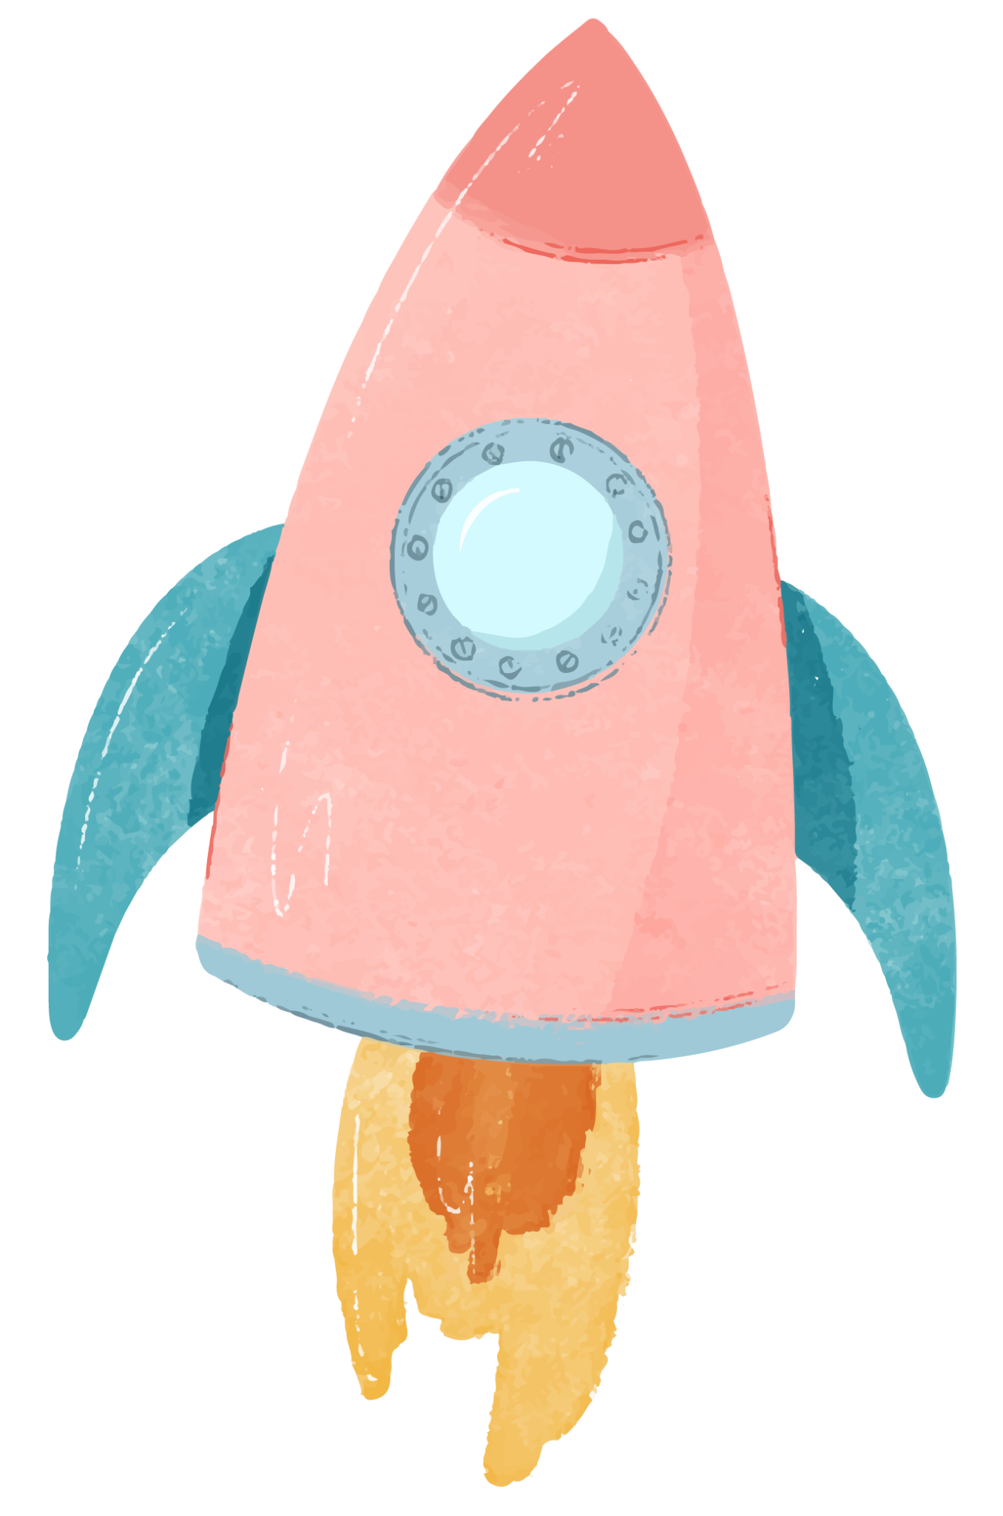
Hướng dẫn về nhà
Ôn tập lại nội dung bài học ngày hôm nay
Chuẩn bị cho tiết sinh hoạt lớp cùng giáo viên

Slide 10
CẢM ƠN CÁC EM!

